Slide 1
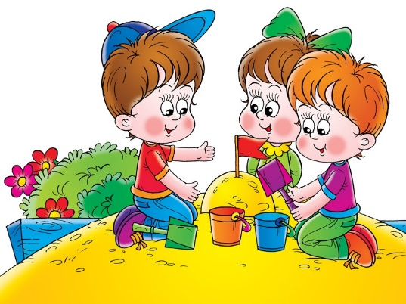
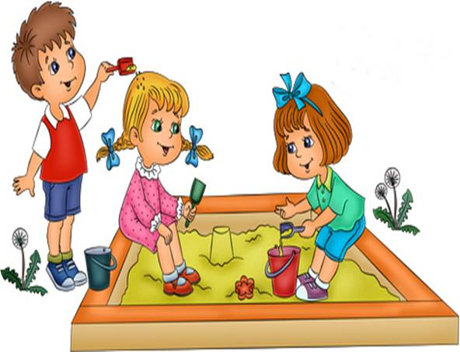
Муниципальное бюджетное дошкольное образовательное учреждение « Детский сад « Сибирячок»
Мастер-класс
ДЛЯ ПЕДАГОГОВ
Тема « Использование нетрадиционного оборудования для игр с песком с детьми раннего возраста»
Воспитатель : Моисеева А.Н.

Slide 2
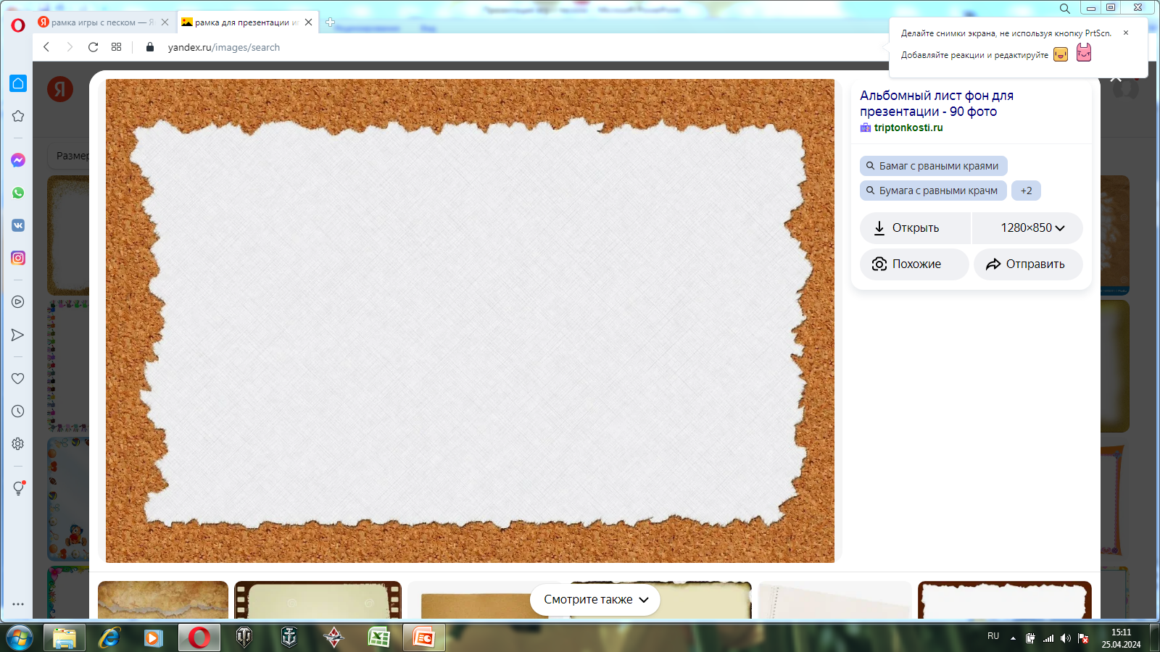
Цель: Повышение профессиональной компетентности педагогов в области использования нестандартного оборудования для игр с песком с детьми раннего возраста.
Задачи:
1 Формировать у педагогов новый взгляд на игры с песком в совместной и индивидуальной деятельности с детьми раннего возраста.
2 Познакомить педагогов с нестандартным оборудованием для игр с песком.

Slide 3
Игра с песком- естественная и доступная каждому ребенку форма деятельности.
Манипуляции с песком успокаивают импульсивных, гиперактивных детей и раскрепощают зажатых, скованных и тревожных малышей. Также игры с песком очень полезны для развития мелкой моторики, тактильных ощущений и координации движений. Всё это напрямую связано с развитием речи, мышления, внимания, наблюдательности, памяти. Игры с песком положительно влияют на развитие воображения и творческих способностей детей.
Через игры с песком легко решаются такие задачи, как:
развитие коммуникативных навыков – установление доброжелательных отношений со сверстниками и окружающими взрослыми;
развитие познавательной активности и любознательности;
развитие творческого потенциала;
формирование установки на положительное отношение к себе.
Игра с песком является для маленького ребенка наиболее подходящей формой обучения. Игры носят организованный характер, продуманное содержание, подбор детских игр с песком, которые воздействуют на всех детей и индивидуально.
Таким образом, для детей раннего возраста контакт с песком является необходимым этапом в познании мира и себя, формировании новых навыков, разыгрывание различных ситуаций, проигрывание своих эмоций и чувств.

Slide 4
Сегодня у наших детей есть много современных игрушек, но с ними они играют мало. Покупать дорогие игрушки не обязательно. Иногда большую радость малышу могут принести и подручные средства. Детей 1,5-3 лет привлекает внимание многое из того, что их окружает. Малыши очень любят играть с разнообразным материалом: бросовым, природным, бытовым.
В работе с детьми раннего возраста использую самое простое и разнообразное оборудование(нестандартное), изготовленное своими руками.
Такое оборудование достаточно универсальное; легко трансформируется при минимальных затратах времени, его можно использовать в группе. на улице и может сочетается с традиционным оборудованием.
Преимущества нестандартного оборудования заключается в создании предпосылки для проявления детьми фантазии, творчества.
Таким образом, нестандартное оборудование вносит элементы необычности, тем самым вызывая у детей наибольший интерес и желание использовать оборудование в самостоятельной деятельности.
Предлагаю вам песочные игры с нестандартным оборудованием, в которые можно играть в любое время года.

Slide 5
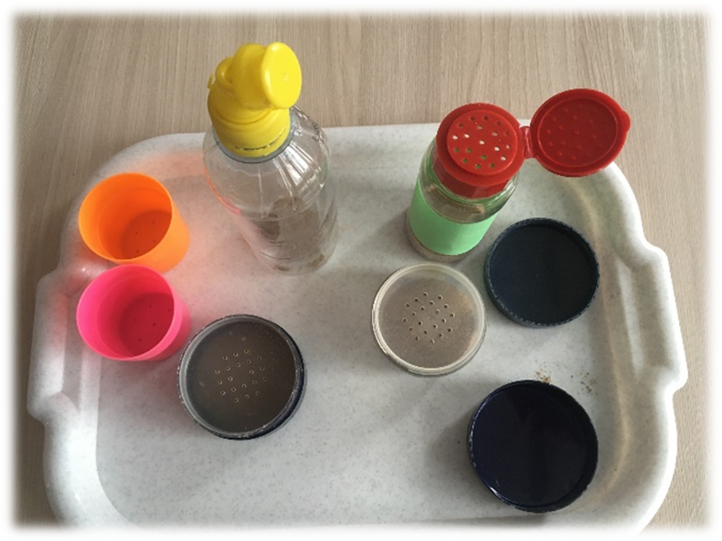
Игры с различными емкостями с дырочками
Оборудование: баночки из под пудры, различные емкости с дырочками.

Slide 6
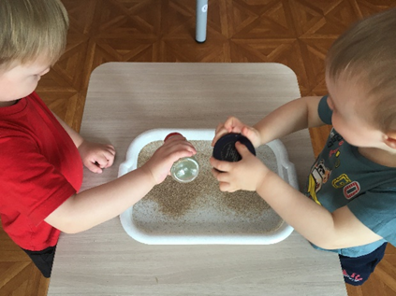
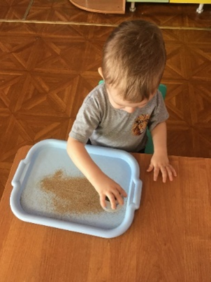
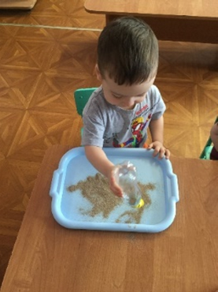
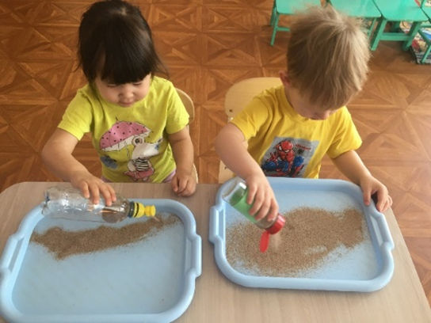
«Нарисуй дорожку»,
« Волшебные рисунки»,
« Песочный дождь»
Эти игры положительно влияют на развития воображения, творческих способностей детей, учат взаимодействовать со сверстниками

Slide 7
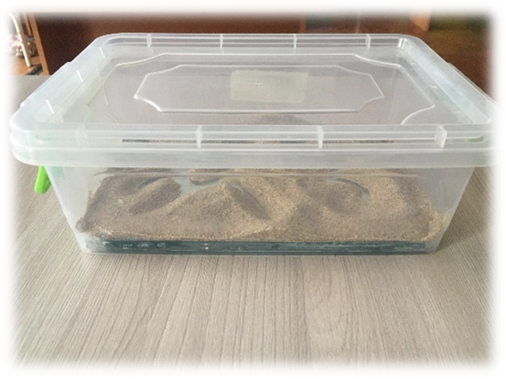
Картины на зеркале
Оборудование: коробочка, зеркало, песок.
На дно коробочки приклеивается зеркало, на зеркало насыпается песок.

Slide 8
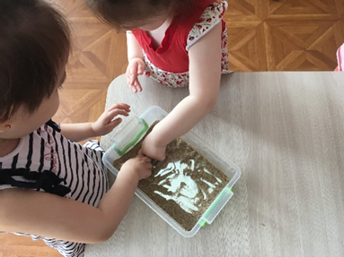
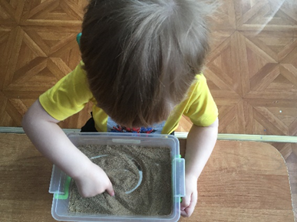
« Маленькие художники»,
« Кто это»
Песочные игры развивают тактильные ощущения, мелкую моторику, речь, позитивно влияют на эмоциональное состояние детей, учат играть вместе.

Slide 9
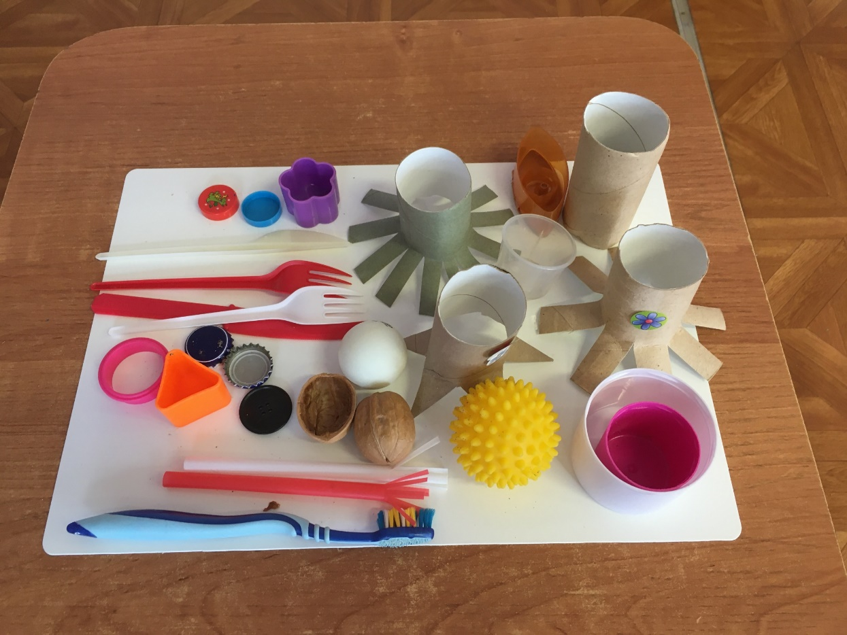
Отпечатки, штампики на сухом и влажном песке
Оборудование: бумажные втулки, коктейльные трубочки, разные крышечки, грецкие орехи(половинки и целые), зубные щетки, пластмассовые вилки и ложки, формы для пластилина и красок.

Slide 10
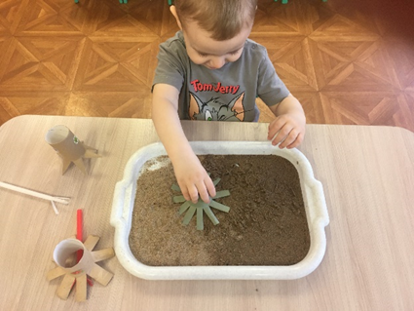
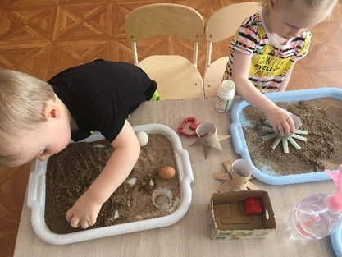
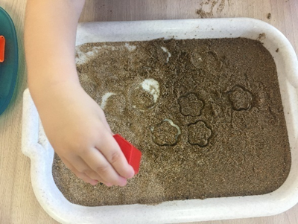
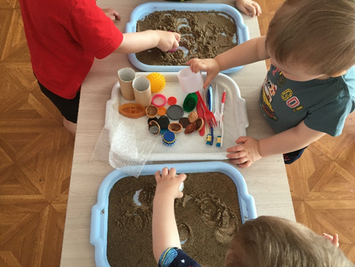
« Следы на песке»,
« Чей это след», « Красивые узоры»
Эти игры помогают развивать воображение, творчество, координацию движений, речь; знакомят со свойствами песка(мокрый, сухой, мелкий).

Slide 11
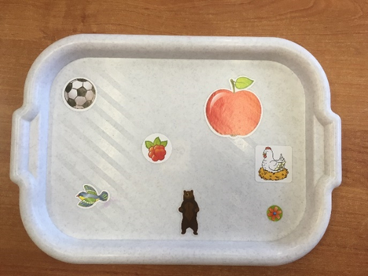
Игры с песком
Оборудование: поднос, картинки, песок.

Slide 12
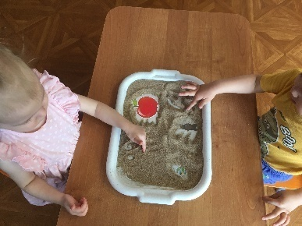
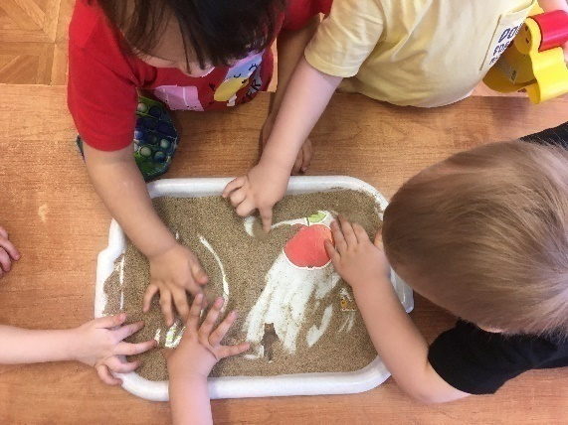
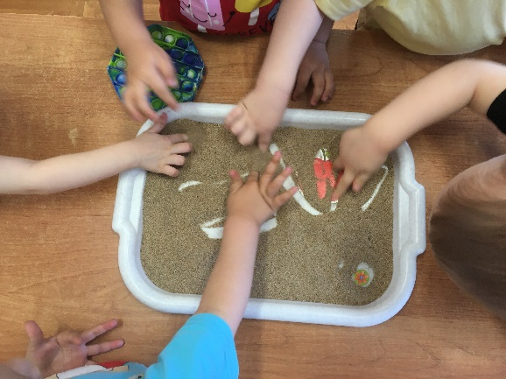
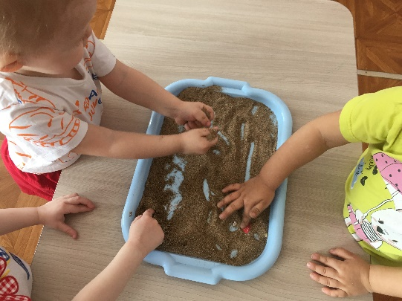
«Волшебные картинки»,
« Найди яблочко»
1 вариант. Для этой игры нужен плоский поднос. На его дно кладем картинку, сверху насыпаем небольшой слой песка. Малыш пальчиком убирает песок и находит сюрприз- картинку.
2 вариант. Просим ребенка найти только яблочко (птичку, курочку и т.д.)
Эти игры продолжают обогащать тактильный опыт, развивать мелкую моторику, умение работать вместе.

Slide 13
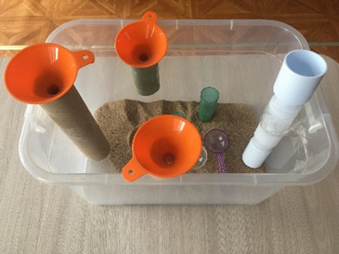
Пересыпание песка через трубочки
Оборудование: ящик, пластмассовая трубочка, бумажные втулки разной длины, воронки, песок.

Slide 14
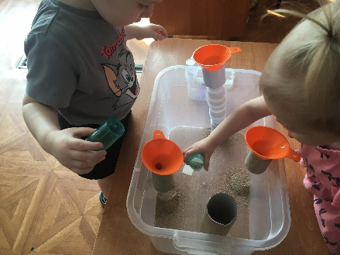
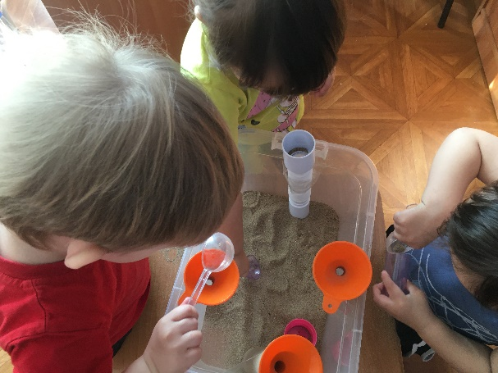
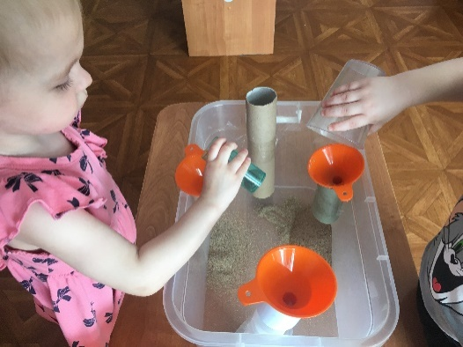
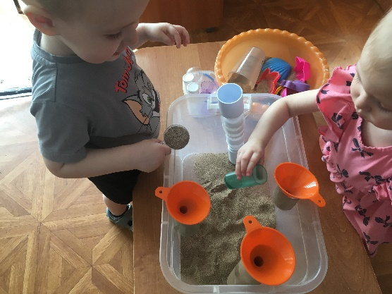
«Сыпься песочек»
Предлагаю детям с помощью ложки, пересыпать песок через трубочки, используя воронку, если это необходимо.
Эти игры знакомят со свойствами песка, развивают координацию движений, речь, воображение, умение работать рядом.

